Slide 1
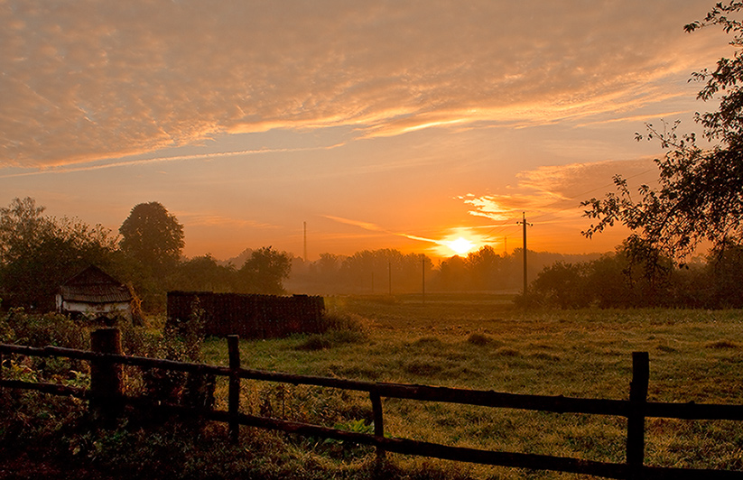
Літературне читання
2 клас
Шевченкове слово
Урок 87
Краса рідної природи в творах
Тараса Шевченка

Slide 2
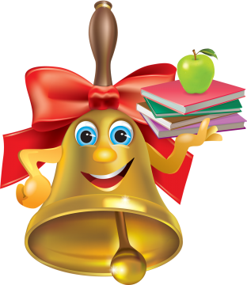
Налаштування на урок
Колір настрою
Всі почули ви дзвінок –
Він покликав на урок.
Кожен з вас приготувався,
На перерві постарався.
Тож і ми часу не гаймо,
А урок наш починаймо!
Тривога, хвилювання
Спокій, рівновага
Завзяття, бажання діяти
задоволення
Починаємо роботу виміром настрою. Вибери кружечок того кольору, який передає твій настрій на початку уроку

Slide 3
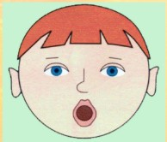
Дихальна вправа
Швидко і глибоко вдихни носом повітря, спокійно повільно видихаючи ротом, вимов звуки …
[а],[о],[у],[и],[і],[е].

Slide 4
Прочитай чистомовку
Ра-ра-ра – там високая гора.
Ро-ро-ро – у Сашка гостре перо.
Рі-рі-рі – ясне сонце угорі.
Ря-ря-ря – розлилась ясна зоря.
Ри-ри-ри – книжку в руки ти бери.

Slide 5
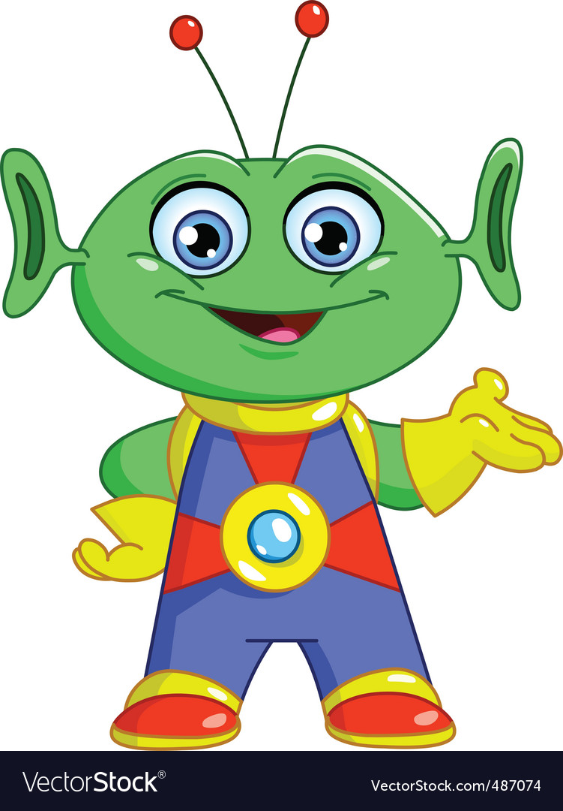
Наш сьогоднішній незвичайний друг
Привіт, діти! Я Марсік! Літаючи серед планет до мене дійшов сигнал – потужна емоційна хвиля. Мабуть, ви на уроці знайомитесь із дуже величною людиною. Це так? Хто може мені розповісти те, що я пропустив?

Slide 6
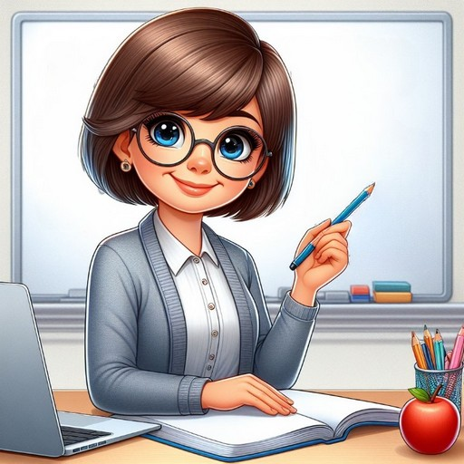
Повідомлення теми уроку
Сьогодні на уроці читання ми ознайомимося з віршами для дітей «Кобзариками» Тараса Шевченка.
Читатимемо уривки з його творів
«Світає …» і «Встала весна …».
Вчитимемось відчувати настрій поезії про красу рідної природи.

Slide 7
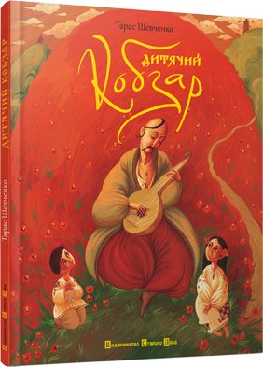
Збірки Тараса Шевченка для дітей
Розглянь книжки для дітей з віршами Тараса Шевченка. Особливістю книжки «Кобзарик “За сонцем хмаронька пливе…”» є її оформлення малюнками дітей Шевченкового краю, які перегукуються зі змістом віршів. Деякі з них ви можете побачити на сторінках підручника.
Підручник, сторінка
106

Slide 8
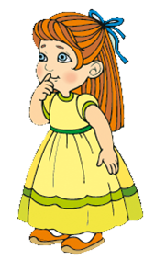
Темний — зустрічає — тихо — чорний — ранок — угору — говорить— сміється —
Гра «Добери антоніми»
світлий
проводжає
гучно
білий
вечір
вниз
мовчить
плаче

Slide 9
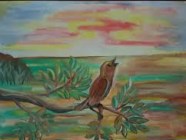
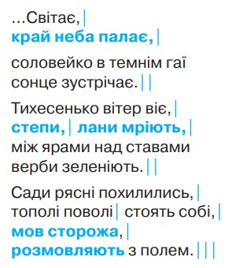
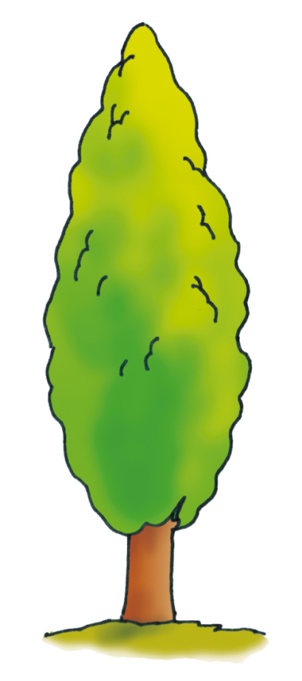
Прочитай уривок з твору Тараса Шевченка
Зверни увагу, як мелодійно, образно звучить слово поета.
Сподобався тобі вірш?
Який настрій він створює?
Які картини природи описано в кожній строфі вірша?
Пряме чи переносне значення мають виділені речення?
У якому темпі, з яким почуттям краще прочитати вірш?
Підручник, сторінка
106-107

Slide 10
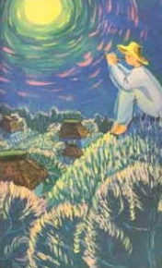
Розглянь малюнок до вірша
Вечір чи ранок зображено на малюнку? Хто в центрі картини?
Який краєвид перед хлопчиком? Який, на твою думку, настрій у сопілкаря?
Чи можна сказати, що на малюнку, як і у вірші, з любов’ю зображено рідну природу?
Ілюстрація Яни Бойко (12 років)
Підручник, сторінка
107

Slide 11
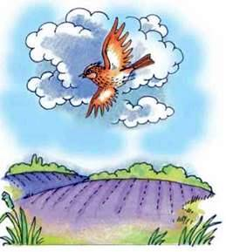
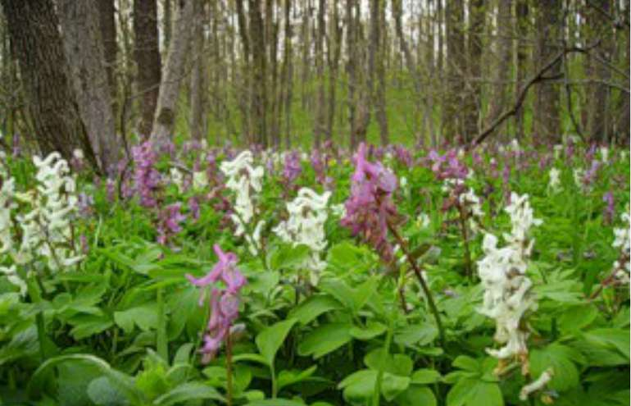
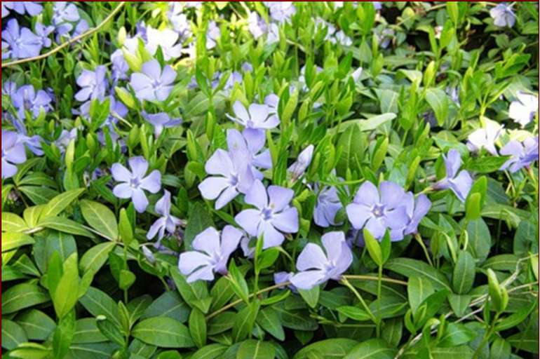
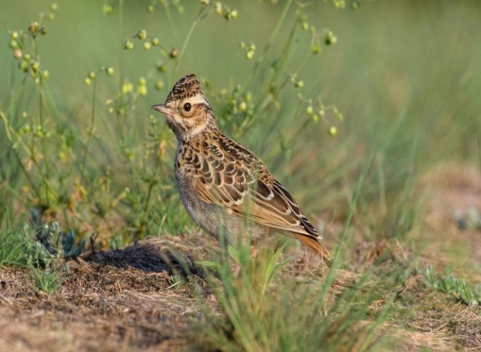
Прочитай уривок з твору Тараса Шевченка
Зверни увагу, як мелодійно, образно звучить слово поета.
Які слова з вірша допомагають уявити весну як живу істоту?
З яким почуттям ти прочитаєш вірш?
Ряст
Барвінок
Жайворонок
Підручник, сторінка
107

Slide 12
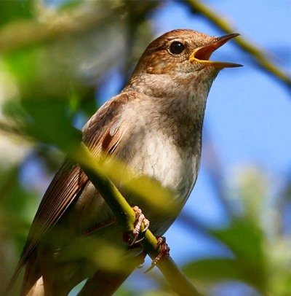
Домашнє завдання
Вдома вивчи напам’ять
один із віршів
Тараса Шевченка
«Світає …»,
«Встала весна …»

Slide 13
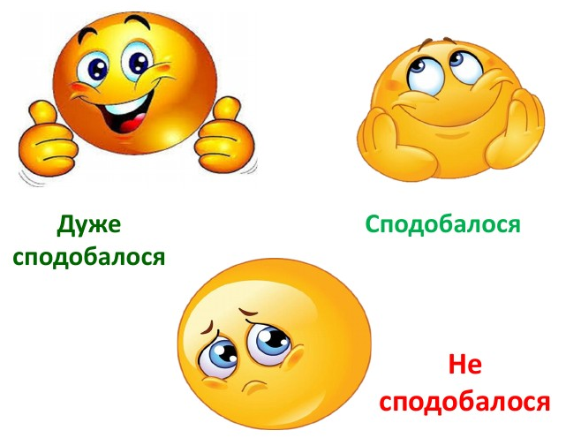
Рефлексія

